Slide 1
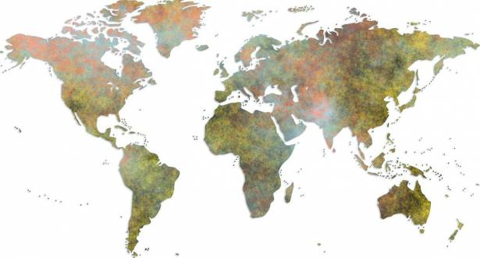
الجغرافيا النباتية 347 نبت محاضرة 4
347 bot

Slide 2
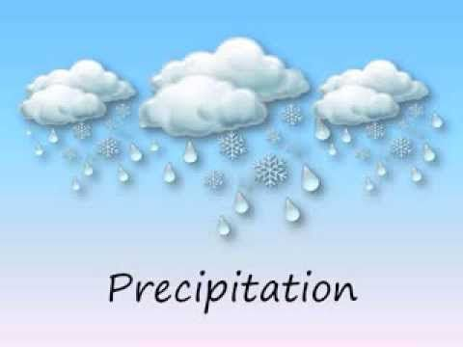
عوامل الوسط
عوامل فعل الإنسان
عوامل التربة
عوامل مناخية
عوامل طبوغرافية
عوامل حيوية
الرياح
الهطول
الحرارة
الضوء
نباتات جفافية
نباتات مائية
نباتات وسطية
نباتات عصارية
نباتات غضة الأوراق
نباتات تتفادى الجفاف
نباتات قاسية
النوبة الضوئية

Slide 3
ثانيا: الهطول Precipitation
يعتبر الماء من اهم العوامل البيئية تأثير في نمو الانواع النباتية وانتشارها .على اختلاف المناطق الجغرافية
الامطار هي اكثر الاشكال تأثيرا على النبات .بالإضافة لأشكال الماء من ثلج ندى وبخار ماء وغيرها حيث له اهمية في حياة النبات.
أ كمية الامطار :
تختلف حسب المنطقة.
الاستوائي الاكثر غزارة(200-400سم) ( حوض الامازون غرب افريقيا الاستوائية ,هاواي...)
الصحاري الاقل امطار (25-30 سم)(الصحراء الكبرى,صحراء تشيلي- اريزونا,الصحراء العربية.
لشدة الامطار اهمية كبيرة في نمو النباتات؟؟
لان الامطار الغزيرة لا تفيد النبات كثير وغالبا لا تمتصه التربة إلا القليل وحيث تتشكل السيول وتجرف التربه وتعري الجذور .لكن الامطار الخفيفة اكثر فائدة لنبات لامتصاص التربه لها كامله.
ب.انماط النباتات بالنسبة لعلاقتها بالماء
تقسم الى 3 اقسام حسب علاقتها بالماء
النباتات المائية Hydrophytes
النباتات الجفافيةXerophytes
النباتات الوسطية Mesophytes

Slide 4
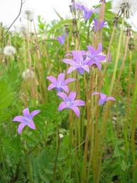
النباتات الوسطية MESOPHYTES
هي النباتات التي تحتل موقعاً وسطاً بين النباتات الجفافية والنباتات المائية.
وتسود في المناطق الرطبة, وهذه الزمرة غير متجانسة فقسم منها قريب من النباتات المائية بينما القسم الآخر قريب من النباتات الجفافية.
وأغلب هذه النباتات معمرة تحوي أنسجتها فراغات هوائية ولكنها قليلة مقارنة بالنباتات المائية.
كما أن اوراقها كبيرة, والأدمة رقيقة ونادراً ما يغطيها أوبار.
يتراوح الضغط الأسموزي في العصير الخلوي بين 10-25 وغالباً مايكون بين 10-15 ضغط جوي.

Slide 5
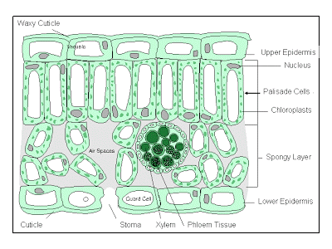
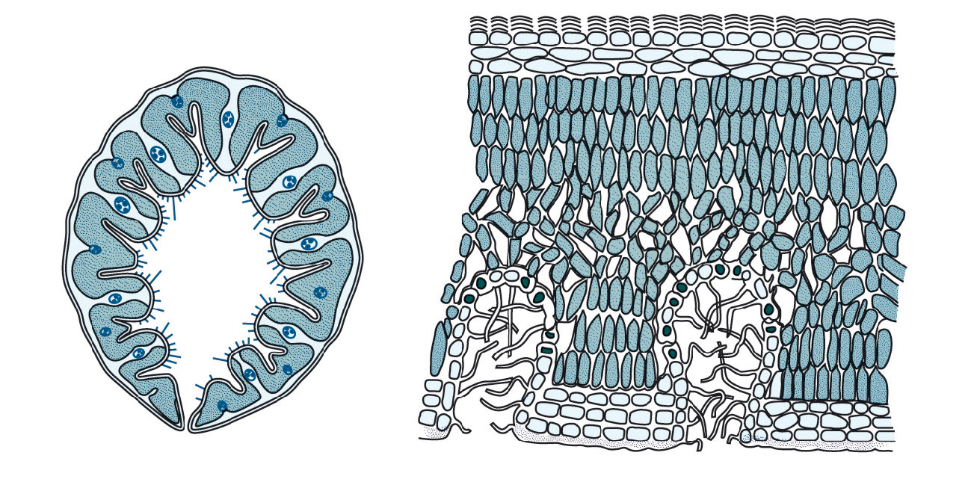
النباتات الجفافية XEROPHYTE
قطاع عرضي في ورقة نبات الدفله.
تكثر هذه النباتات في المناطق الصحراوية و شبه الصحراوية حيث الرطوبة قليله و الجفاف ظاهره طبيعة الأمر الذي ينعكس في شكل النباتات و بنيتها مما يعطيها القدرة على العيش في هذه الظروف
تكيفات النباتات التي تعيش في المناطق الجافة :
1- تقليص سطح الورقة فتحور في كثير من الحالات الى اشواك و عندها تقوم الساق بعمليه البناء الضوئي.
2- الثغور تكون غائرة بحيث يتشكل فوقها غرف يتجمع فيها أو قد تلتف حواف بعض الأوراق حيث تلتقي حافتها أحيانا مشكله جوفاً مغلقاً تقريباً تفتح عليه الثغور مما يؤدي الى اشباع الهواء بالتالي تقليل شده النتح أو توقفه كما في نبات قصب الرمال.
مقطع عرضي في ورقة نبات قصب الرمال

Slide 6
تابع التكيفات تكيفات النباتات التي تعيش في المناطق الجافة :
3- تغطى الورقة بأدمة سميكة أو بطبقة من الأوبار و ذلك لتخفيف النتح و في كثير من الأحيان تكون الورقة موازية لأشعة الشمس مما يقلل تأثير الأشعة عليها و بالتالي تقليل النتح.
4- ارتفاع الضغط الاسموزي للعصير الخلوي الى 40- 60 أو أحياناً الى 100 ضغط جوي مما يساعد على امتصاص أكبر قدر من الماء بالإضافة الى وجود مجموع جذري عميق يمتص الماء من كافة طبقات التربة و هذا يقتصر على النباتات القاسية الجلدية أما النباتات العصارية يكون مجموعها الجذري سطحي شديد التفرع و سريع النمو.
5- القدرة العالية على تحمل نقص كمية الماء في الأنسجة دون أي ضرر على العمليات الفسيولوجية.

Slide 7
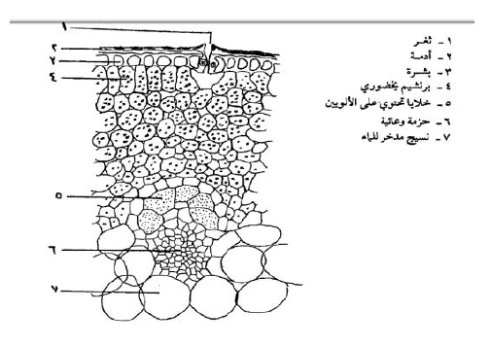
تنقسم النباتات الجفافية الى 4 زمر:
الزمرة الأولى: نباتات عصارية SUCCULENTS
الزمرة الثانية: نباتات قاسية SCLEROPHYTES
الزمرة الثالثة: نباتات غضة الأوراق
الزمرة الرابعة: نباتات تتفادى الجفاف
الزمرة الأولى: نباتات عصارية SUCCULENTS
تعيش هذه النباتات في المناطق التي يتوفر بها فترة
رطبة مما يسمح باختزان كمية من الماء في أنسجتها.
وهي نباتات غضة عصارية نتيجة لنمو البرنشيم المدخر للماء والمواد المخاطية في الساق والأوراق.
تغطي سيقانها وأوراقها بأدمة سميكة وثغورها غائرة تصل نسبة الماء في أنسجتها إلى 95% من وزنها كما في نبات الصبار Cactus sp. وتغلق ثغورها في النهار مما يقلل النتح.
النمو عند هذه النباتات بطيء جداً والمجموع الجذري سطحي والضغط الإسموزي منخفض يتراوح بين 3 و 8 ضغط جوي.
قطاع عرضي في ورقة نبات الصبار.

Slide 8
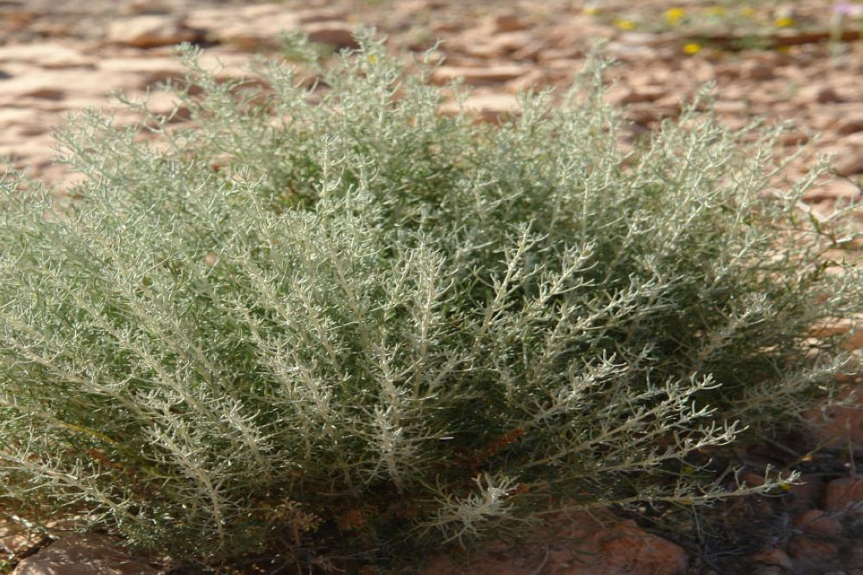
SCLEROPHYTESالزمرة الثانية: نباتات قاسية
تختلف عن النباتات العصارية في الخواص الفسيولوجية والمورفولوجية.
قاسية نظراً لنسبة الماء القليلة داخل أنسجتها حتى في الفترة الرطبة من السنة.
لها قدرة على تحمل فقدان الماء بنسبة كبيرة دون أن تفقد قدرتها على النمو.
ضغطها الأسموزي مرتفع مما يسمح لها بامتصاص الماء حتى من التربة الجافة.
المجموع الجذري عظيم التطور حيث تزيد كتلته عن كتلة المجموع الخضري.
Artemisiaومن أمثلة الأشجار: شجرة الزيتون وأصناف الأشجار مثل الشيح وغيرها.

Slide 9
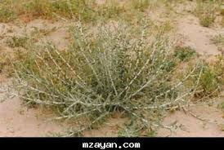
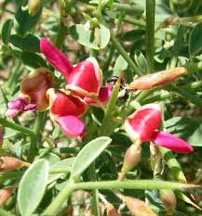
الزمرة الثالثة: نباتات غضة الأوراق
هي نباتات تنمو في المناطق الجافة لها أوراق تشبه أوراق نباتات المناطق الرطبة من حيث أنها رقيقة وطرية وغير مغطاة بالأوبار.
.Alhagi maurorumسريعة الذبول مثل نبات العاقول
معدل النتح مرتفع وذلك بسبب ان مجموعها الجذري متطور وعميق وقد يصل إلى عماق 10-15 متر واكثر حيث الرطوبة مرتفعة.
وتصل جذورها في كثير من الأحيان الى المياه الجوفية وتسمى هذه PHREATOPHYTESالنباتات

Slide 10
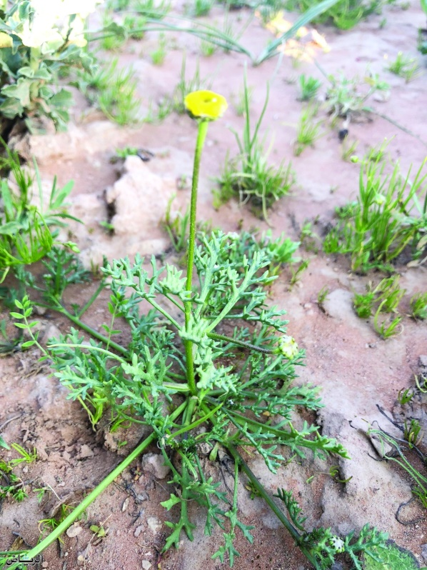
الزمرة الرابعة: نباتات تتفادى الجفاف
نباتات تعيش في المناطق الجافة ولكن فترة نموها الخضري قصيرة من 3-4 أشهر.
وتقضي الفترة الجافة من السنة على هيئة بذور كما في النباتات الحولية أو على شكل ريزومات أو أبصال أو كورمات وغيرها كما في النباتات العشبية المعمرة وهذه الزمرة واسعة الانتشار في المناطق الجافة كالصحارى والسهوب.

